Slide 1
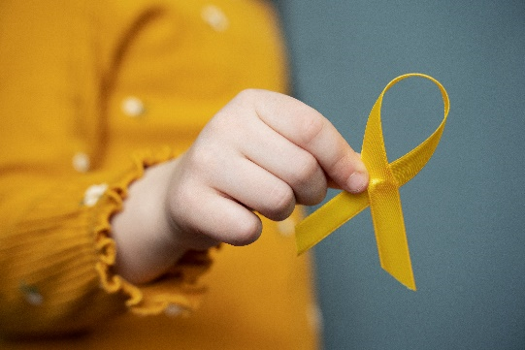

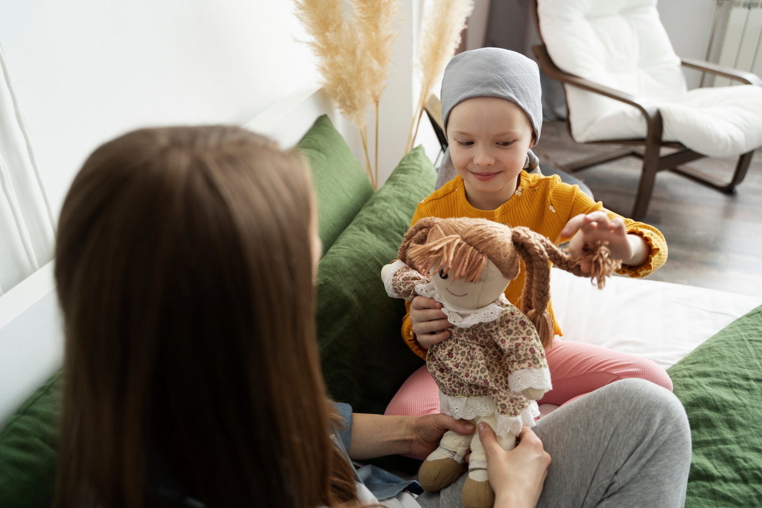



«ΜΑΖΙ ΜΠΟΡΟΥΜΕ ΠΕΡΙΣΣΟΤΕΡΑ»
Ενημερώσου
Μοιράσου
  Στήριξε
Μαζί μπορούμε να χαρίσουμε ελπίδα, να στηρίξουμε τα παιδιά και τις οικογένειές τους, το έργο της κλινικής και των εθελοντών.
ΚΑΡΚΙΝΟΣ ΠΑΙΔΙΩΝ & ΕΦΗΒΩΝ
Στην Κρήτη λειτουργεί η Κλινική Αιματολογίας – Ογκολογίας Παίδων στο ΠαΓΝΗ, με εξιδεικευμένο ιατρονοσηλευτικό προσωπικό.
Κάθε παιδί αξίζει τη φροντίδα, την αγάπη και τις καλύτερες ιατρικές υπηρεσίες, για να έχει την ευκαιρία να ζήσει μια υγιή και ευτυχισμένη ζωή.
«Μικροί Ήρωες
Μεγάλος Αγώνας»
Ο Καρκίνος
Στα Παιδιά & Εφήβους
Μπορεί Να Νικηθεί

Slide 2
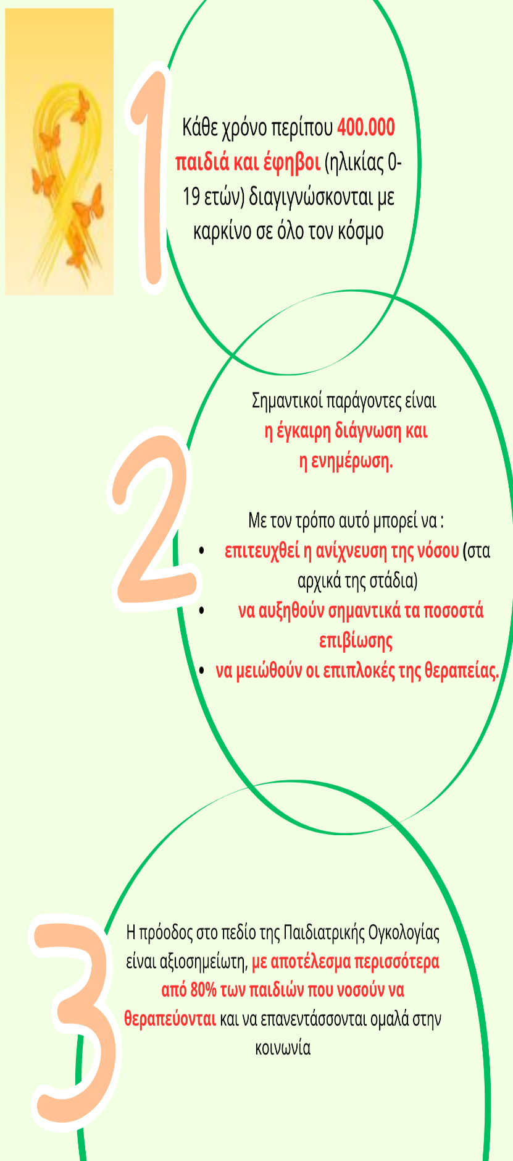






ΜΑΖΙ ΚΑΙ ΜΕΤΑ ΤΗΝ ΘΕΡΑΠΕΙΑ
Ο καρκίνος στην παιδική και εφηβική ηλικία εμφανίζεται σπάνια, όμως οι συνέπειές του είναι ιδιαίτερα σοβαρές.
Ο καρκίνος της παιδικής και εφηβικής ηλικίας μπορεί να νικηθεί.
Σήμερα τα περισσότερα παιδιά που θα εμφανίσουν καρκίνο θα βγουν νικητές σε αυτό τον αγώνα.
Όμως, όταν τελειώσει η θεραπεία και η ίαση είναι πια πραγματικότητα, μια καινούργια περίοδος ξεκινά για τα ίδια και τις οικογένειές τους.
Οι επιβιώσαντες από καρκίνο της παιδικής ηλικίας, ακόμα και μετά την μεγάλη μάχη ζωής που έδωσαν κατά τη διάγνωση και τη θεραπεία, πρέπει να συνεχίσουν την προσπάθειά τους για επιβίωση χωρίς νοσηρότητα
  ΚΥΡΙΕΣ ΚΑΤΗΓΟΡΙΕΣ ΚΑΡΚΙΝΟΥ ΣΤΑ ΠΑΙΔΙΑ
  Λευχαιμία
  Λεμφώματα
  Όγκοι Κεντρικού Νευρικού Συστήματος
  Άλλες σημαντικές Μορφές :
  όπως Νεφρικός όγκος (π.χ. Wilms), νευροβλάστωμα ,
  σαρκώματα,κ.α
ΕΠΙΠΛΟΚΕΣ
ΑΠΟΚΑΤΑΣΤΑΣΗ ΚΑΙ ΠΟΙΟΤΗΤΑ ΖΩΗΣ
Οι συχνότερες επιπλοκές που μπορεί να παρουσιάσουν οι επιβιώσαντες αφορούν ενδοκρινολογικές διαταραχές, καρδιαγγειακά νοσήματα, μεταβολικό σύνδρομο ή και παχυσαρκία.
Η προσπάθεια όλων επικεντρώνεται όχι μόνο στην ίαση, αλλά & στην επιβίωση με τις λιγότερες δυνατές ψυχικές & σωματικές επιπτώσεις.

